Slide 1
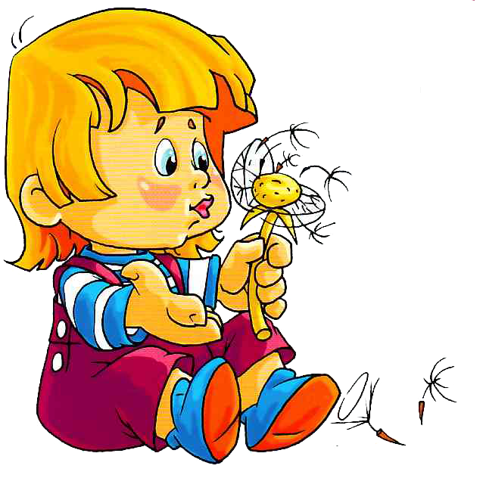
Формирование и развитие речевого дыхания у детей
МАДОУ «Детский сад №79
консультация - практикум
учитель-логопед Ефремова К.А.

Slide 2
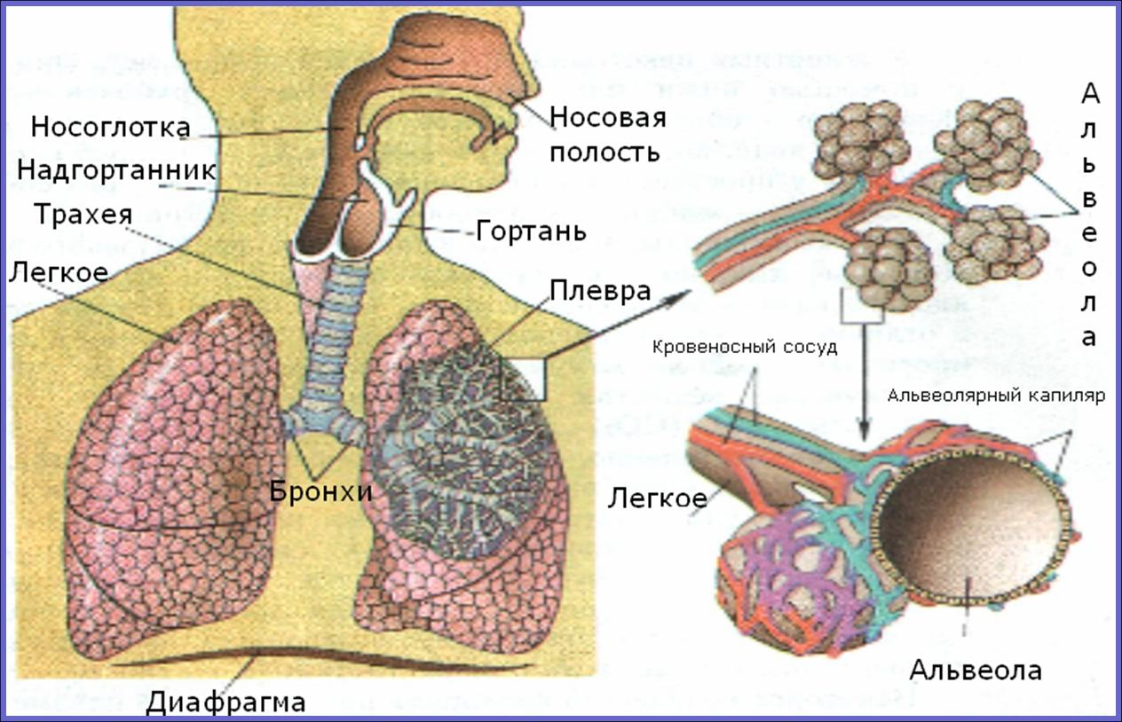
Органы дыхания

Slide 8
Правила проведения дыхательной гимнастики:
перед проведением дыхательной гимнастики необходимо вытереть пыль в помещении, проветрить его;
упражнения рекомендуется выполнять в свободной одежде, которая не стесняет движения;
перед выполнением дыхательных упражнений ребенок должен успокоиться;
дыхательную гимнастику не рекомендуется проводить после приема пищи. Лучше, чтобы между занятиями и последним приемом пищи прошел хотя бы час, еще лучше, если занятия проводятся натощак;
выбор и дозировка дыхательных упражнений зависит от возраста, физического развития, типа нервной системы, динамической восприимчивости, психологического состояния, характера нарушений и коррекционно-педагогических задач;
дыхательную гимнастику проводят регулярно, начиная с минимальных дозировок и минимального количества упражнений, с постепенно возрастающей нагрузкой;
во время выполнения упражнений надо внимательно наблюдать за качеством движений и реакцией на нагрузку. Необходимо следить за тем, чтобы во время выполнения ребенком упражнений не напрягались мышцы рук, шеи, груди; плечи не поднимать при вдохе и опускать при выдохе.

Slide 9
Дыхание через нос
Диафрагмальное дыхание ( с 4-х лет)
Длительный выдох (с 2-х лет)
Фонационный выдох
Речевой выдох

